Slide 1
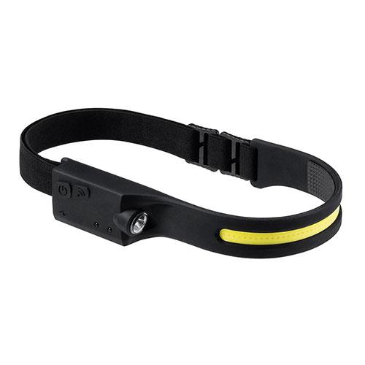
【提案書】
サンワサプライ ヘッドライト LEDライト USB充電式 モーションセンサー付き 面発光 最大約350ルーメン ヘルメット 夜間作業 防災
モーションセンサー機能で手をかざすだけでスイッチのオンオフが可能なヘッドライトです。両手を自由に使いたいアウトドアシーンや作業シーンなどに非常に便利なアイテムです。
特徴
納期
納期スペース
仕様
サイズ : 約W220×D220×H33mm 重量 : 約75g
付属品 : 充電ケーブル（約0.5m） 生産国 : 中国
備考 : ヘッドバンド対応サイズ：頭囲505〜645mmに対応 充電時間：約1時間50分 連続使用時間：約350ルーメンで2.5時間、約120ルーメンで4時間 調光：各2段階＋フラッシュモード
お見積
お見積りスペース

